Slide 1
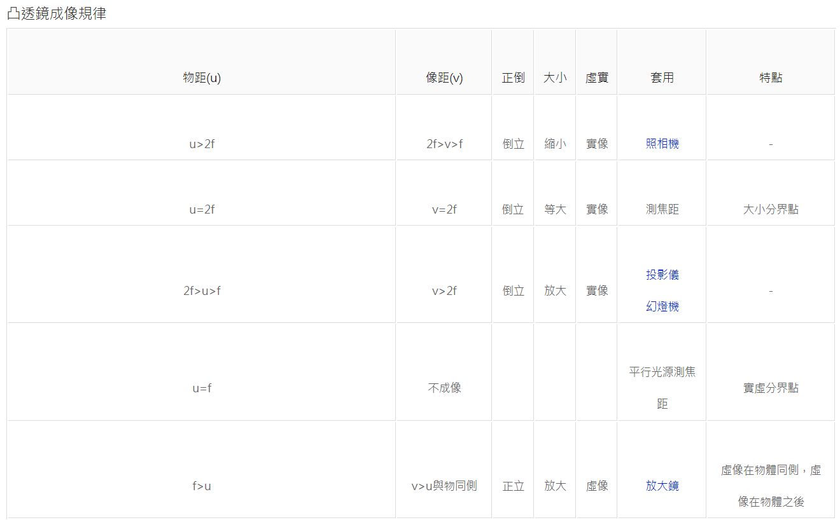
透明球成像
透明球視為凸透鏡

Slide 2
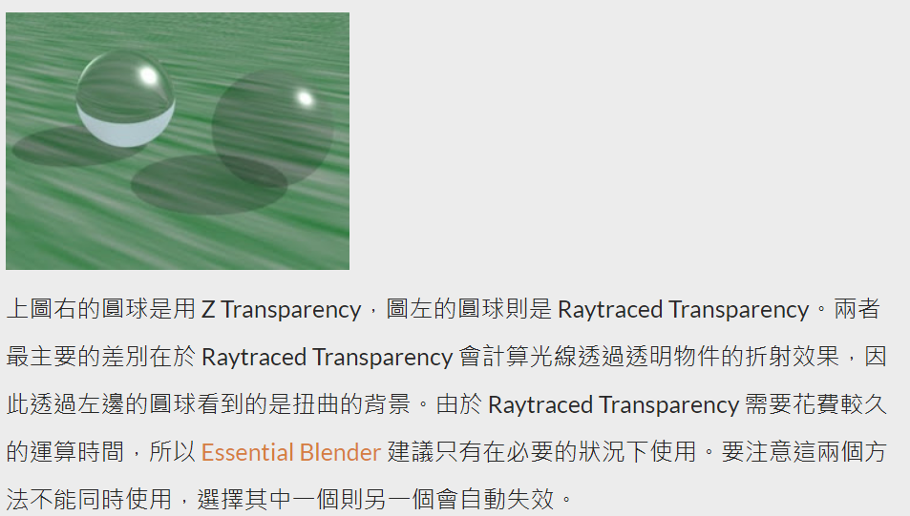
半透明反射與折射
圖左有折射
圖右無折射
反射？？？
Z-Transparency 已被新版Blender 棄用
(from Blender)
Ref: https://digitized-life.blogspot.com/2011/08/blender-25_16.html

Slide 3
UE4/UE5中的半透明
UE4中透明材質主要是指Blend Mode是Translucent類型的材質。它的特徵是可以有半透效果，能部分或者全部看到後面SceneColor(背景)
透明材質的最大特性是可以半透，同時看到前景和背景（背景的顏色，深度，法線，等等），或者說可以採樣到背景作為前景
URL: https://www.unrealengine.com/zh-CN/tech-blog/understanding-and-application-of-transparent-materials-in-ue4

Slide 4
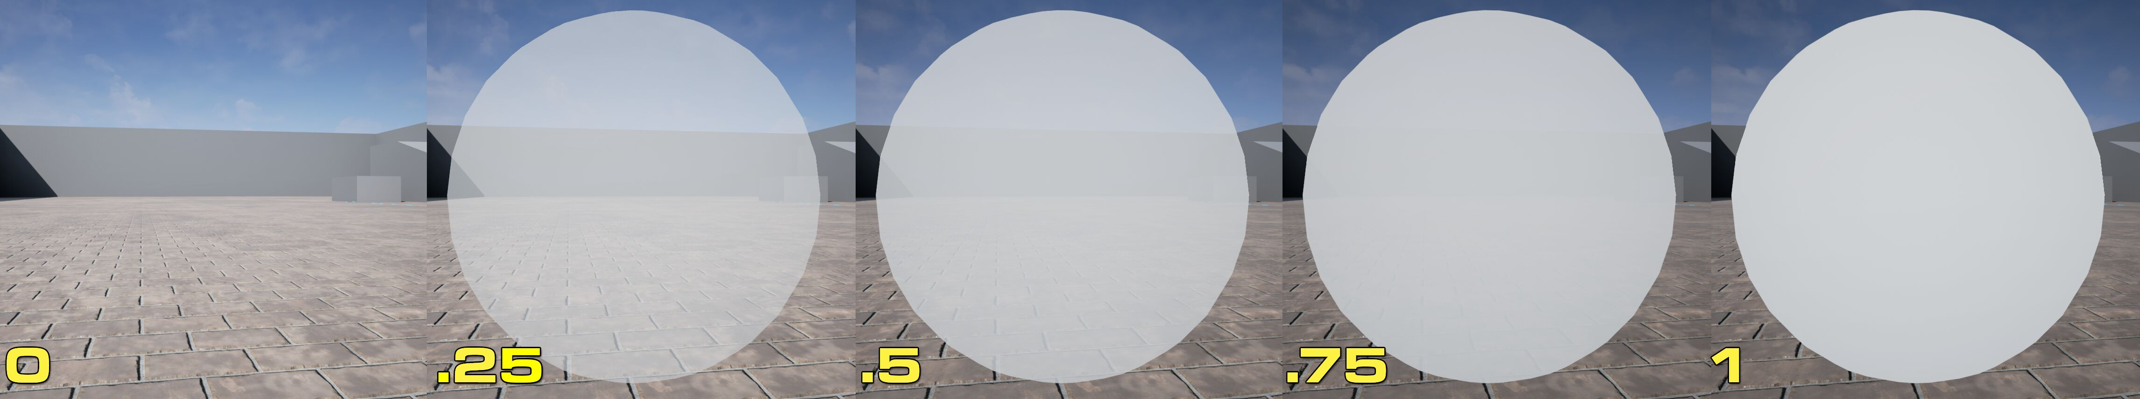
UE4/UE5 transparency
URL: https://docs.unrealengine.com/4.27/en-US/RenderingAndGraphics/Materials/HowTo/Transparency/

Slide 5
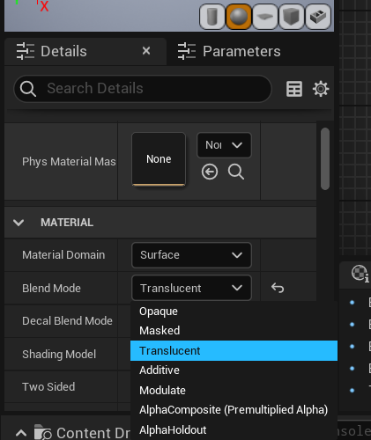
Dither Fake Translucency
Step:
Material -> Blend Mode = Masked(Fig. 1)
BluePrint -> Move “Opacity” to “Opacity Mask”
Material -> Shading Model = Default Lit
add DitherTemporalAA between Opacity Mask and Value in BluePrint
Fig. 1

Slide 6
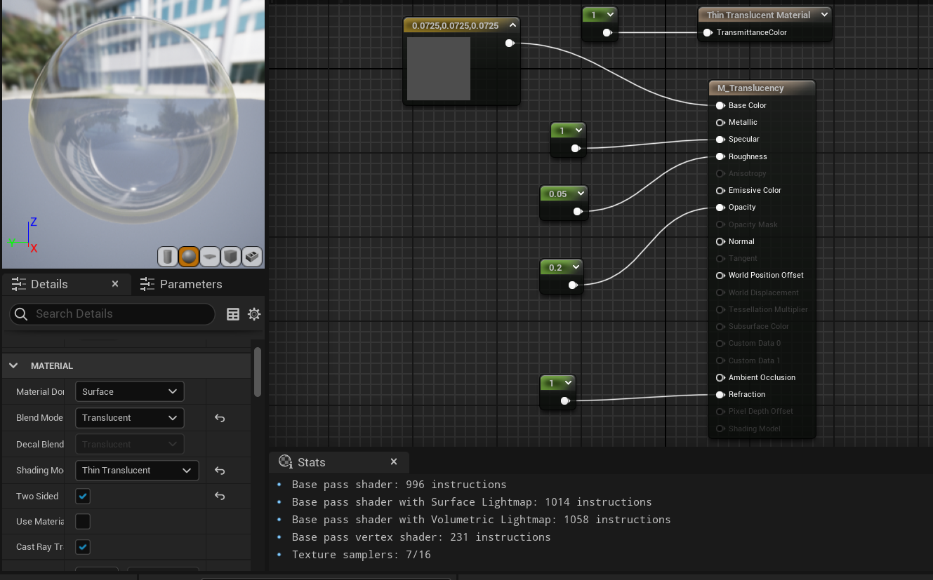
Thin Translucency

Slide 7
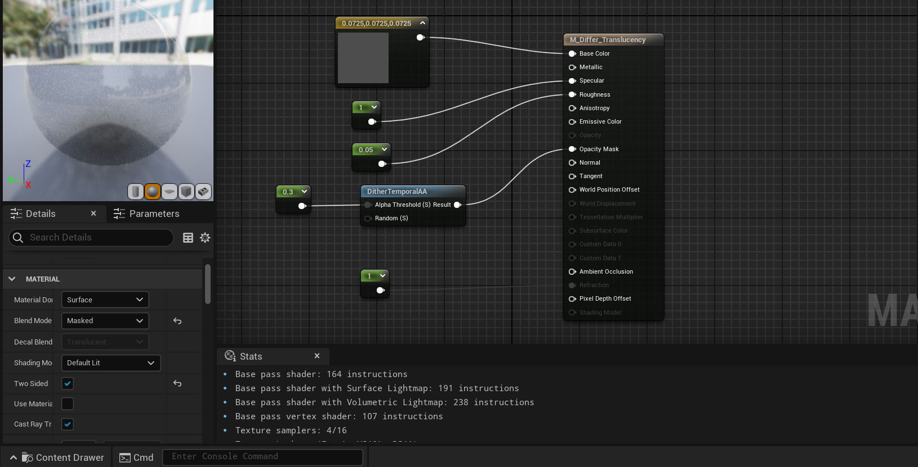
Dither Fake Translucency

Slide 8
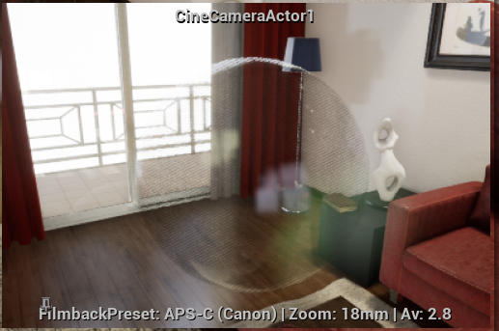
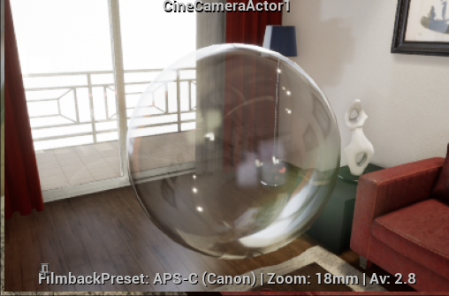
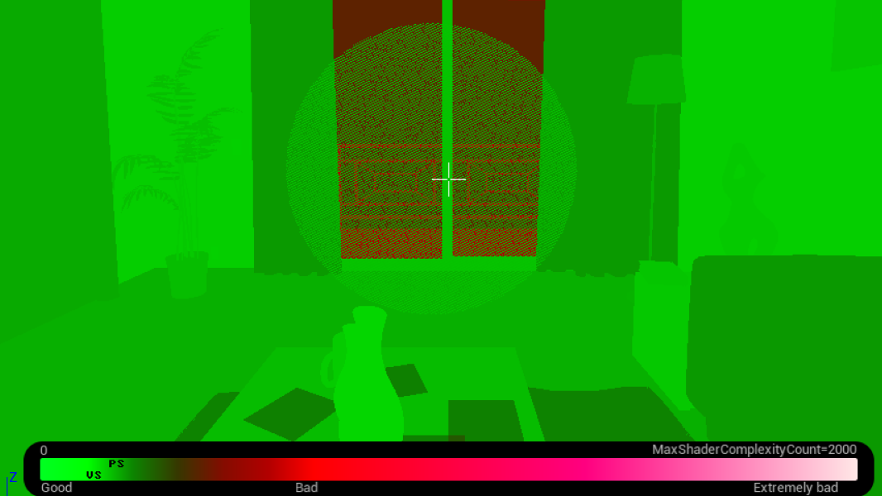
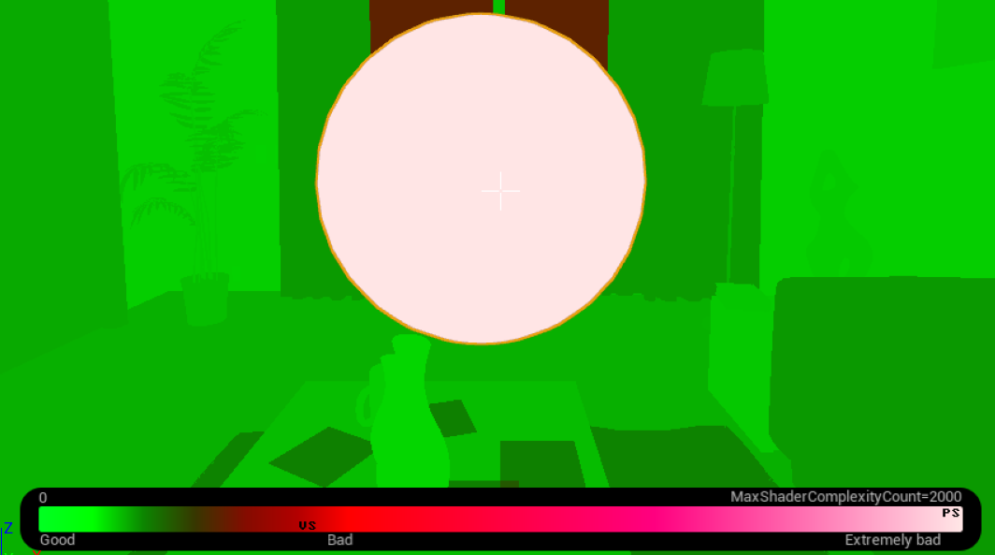
成像效果與複雜度
Dither Fake Translucency
Thin Translucency
Graph
Shader
Complexity

Slide 9
結論
Dither Fake Translucency 能有效降低性能開銷，避免性能問題(performance issue)，但成像效果差，抖動產生的半透明極不自然

